Slide 1
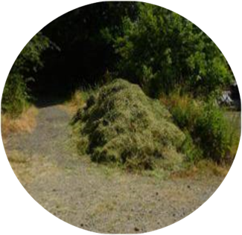
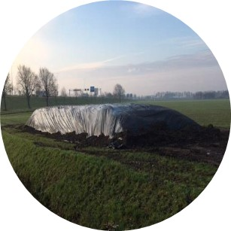
Kennisprogramma Circulair Terreinbeheer
Resultaten m.b.t. chemische kwaliteit en effecten van lokale bodemverbeteraars
11 juni 2026
Joop Spijker, René Rietra, Lotte Stokkermans, Gerard Korthals, m.m.v. Paul Römkens

Slide 2
Inleiding
Waarom lokale bodemverbeteraars?
  Circulaire economie; lokale bewerking plantenresten tot bodemverbeteraar
Waarom dit project?
  Onderzoek mogelijke bodemeffecten en veiligheid voor mens en milieu, als onderbouwing van evt. nieuw beleid

Slide 3
Presentatie van eindresultaten vanuit drie onderzoekslijnen
Kennisprogramma Circulair Terreinbeheer (2021-2026) (WUR & partners)
Bokashi van groene reststroom naar bodemverbeteraar (2018-2024) (HVHL & partners)
Bokashi: naar een betere onderbouwing voor de praktijk (2023-2025); SIA (HAS Green Academy, HVHL & partners)

Slide 4
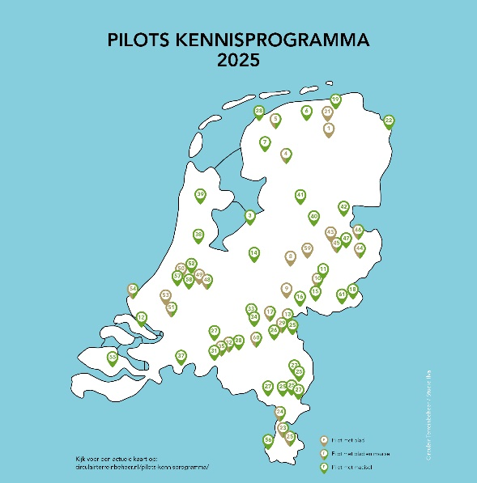
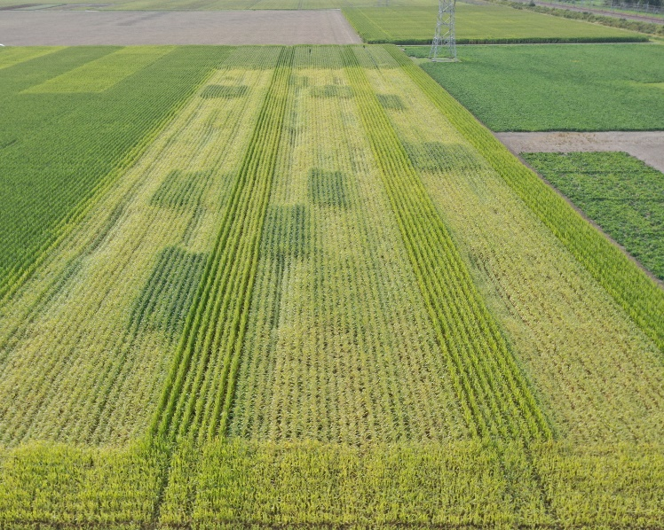

Pilots
Lab
3 veldproeven
Lab-experimenten
Pilot materialen
Bodem
Diverse behandelingen:
Bodem
Gewas
Analyse van:
Pilot materialen
Bodem
(incl. uitgebreide analyse bij 11 locaties na 5 jaar)

Slide 5
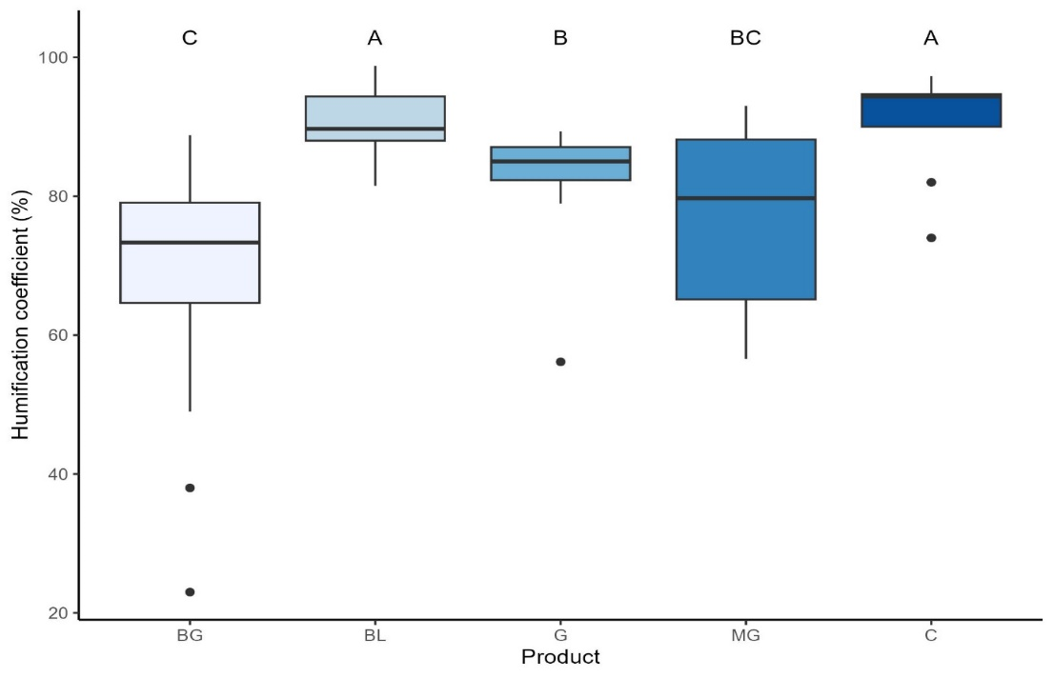
Afbreekbaarheid van toegevoegde organische stof in bodem
Humificatiecoëfficiënt: overgebleven OS na één jaar
Bokashi maaisel
Bokashi blad
Maaisel
Bewerkt maaisel
Groen compost
Bladbokashi en groencompost hebben beide een hoge HC.

Slide 6
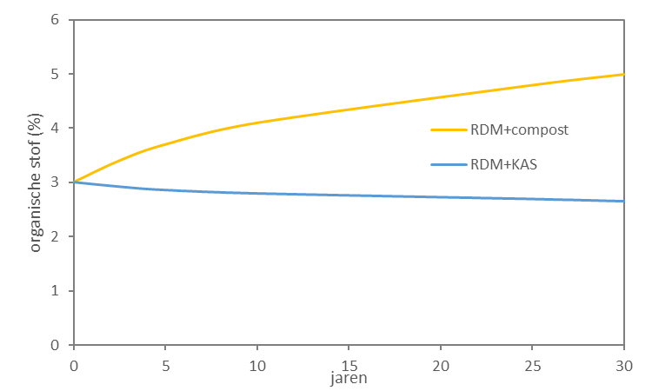
Verwachting bodem OS gehalte in veldproef
(1) gangbare bedrijfsvoering Runderdrijfmest (RDM) en kunstmest (KAS)
(2) RDM en hoge gift compost (50 ton/ha)
(Mais met vanggewas)
Roth-C model berekend met Demetertool
Om bodem OS gehalte in stand te houden zijn inputs belangrijk

Slide 7
Bodem organische stof in het veld
Kleigrond (Lelystad): kleine toename in hoge dosering;
Niet bij alle producten
Geen verschil bokashi – compost
Zandgrond (Vredepeel): idem
Data pilots: verandering is lastig vast te stellen door variatie
in percelen/historie/landgebruik.
Ref
Kunstmest
Organisch product
Kleine toename is zoals verwacht na 4 jaar.

Slide 8
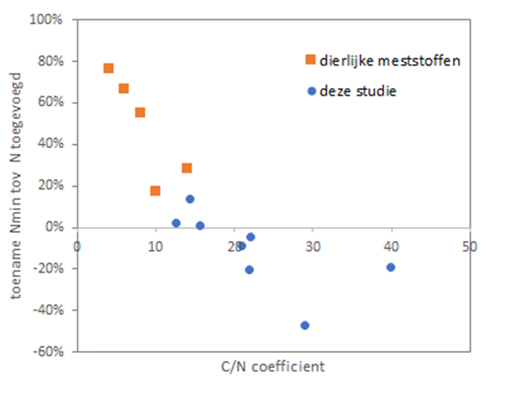
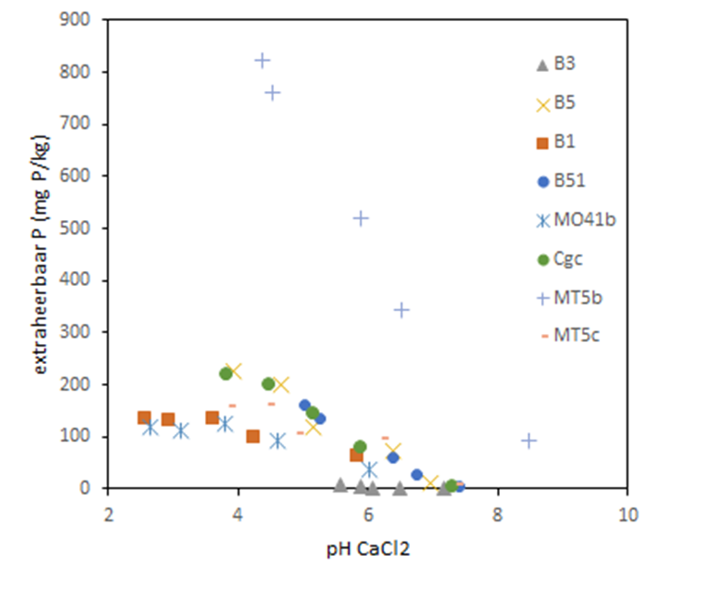
Beschikbaarheid N en P uit bodemverbeteraars
Beschikbaarheid P zeer laag <5%, vergelijkbaar met groencompost
vaak een lichte stikstofimmobilisatie bij bodemverbeteraar met C/N>20.

Slide 9
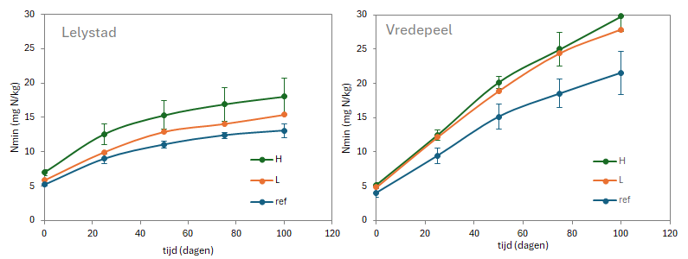
Bodemorganische stof in het veld: effect op stikstof
Bokashi B51
groencompost
onbemest
Bodem geeft meer stikstof tijdens groeiseizoen.

Slide 10
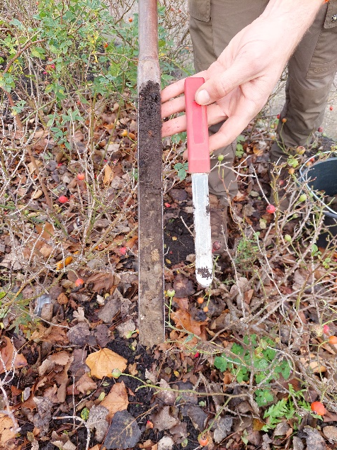
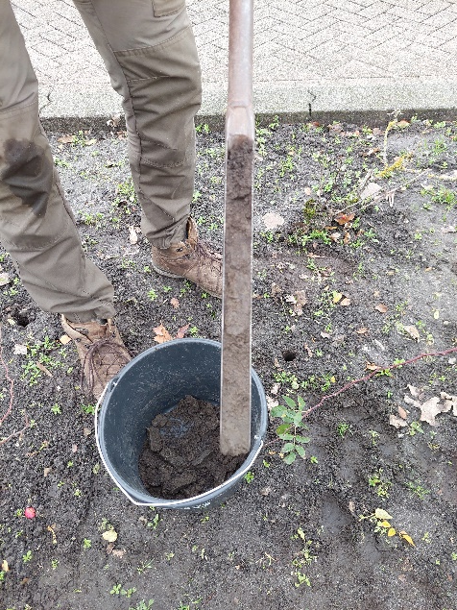
Bodemorganische stof na 5 jaar bij 11 locaties
BB53M
behandeld
referentie
In praktijk vaak meer bodemorganische stof bij gebruik bokashi

Slide 11
Organische stof (OS) – conclusies
Geen verschil tussen compost of bokashi voor bodem OS in veldproef.
In diverse onderzoeken is beperkte toename bodem OS gehalte na 4 jaar bij alle bodemverbeteraars
In bokashi veel labiele organische stof die snel afbreekt in bodem.

Slide 12
Landbouwkundige waarde
Meststoffen/bodemverbeteraars: wat is de werkingscoefficient?
 | Aantal velden | Aantal jaren | Hoeveel t/ha/jaar
OMAB/Bovendeert 2022 | 5 | 5 | 20
Van der Sloot 2024 | 11 | 3 | 30
Dassen et al. 2025 | 5 | 7 | 10 a 15
Huidige onderzoek | 3 (1) | 3 (5) | 10-50
Relevante N-werkingscoëfficiënt meetbaar: over een cumulatieve periode van drie jaar
  6-33% bij bokashi maaisel, -2 bij bokashi blad, 2% bij groencompost
Huidige wettelijke systeem kent alleen de N-werking in het 1e jaar van toepassing.

Slide 13
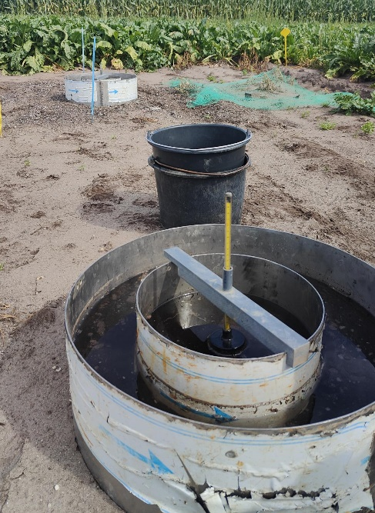
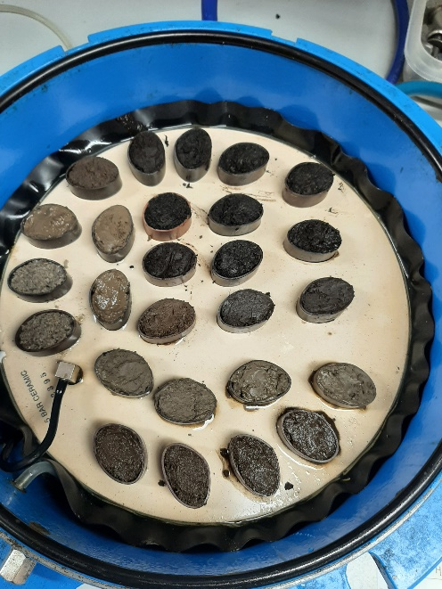
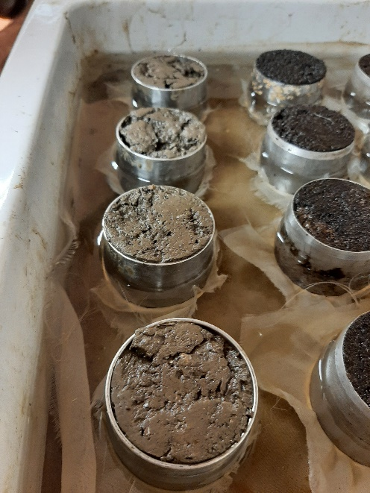
Bodemfysische eigenschappen
Hypothese dat meer organische stof toediening leidt tot:
1. Lagere bulkdichtheid
2. Hoger watervasthoudend vermogen
3. Hogere doorlatendheid

Slide 14
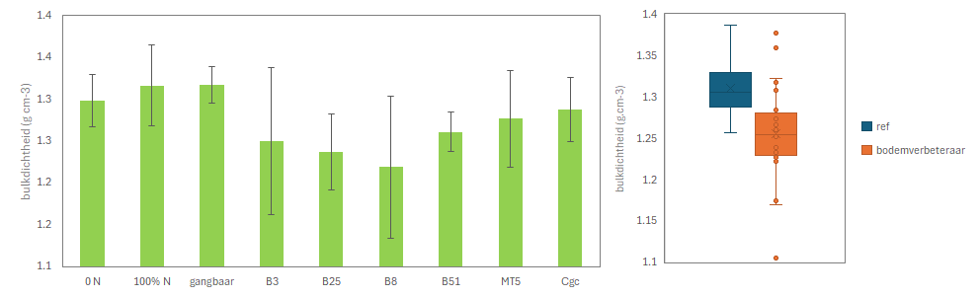
Bodemfysische eigenschappen: droge bulkdichtheid
Veldproef
Ref Bodemverbeteraar
Veel variatie per behandeling: significant effect van bodemverbeteraars

Slide 15
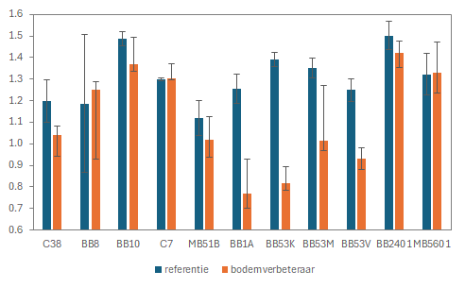

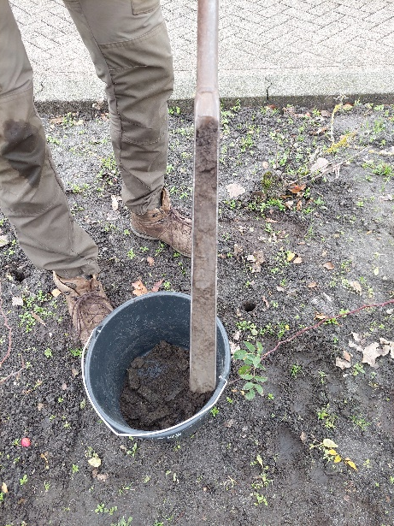
Bodemfysische eigenschappen: droge bulkdichtheid
Pilots
BB53M
behandeld
referentie
Veel variatie per behandeling: significant effect van bodemverbeteraars

Slide 16
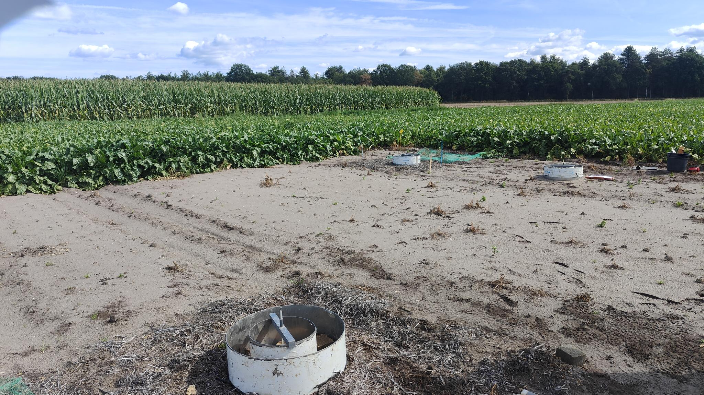
Bodemfysische eigenschappen: doorlatendheid
Naast veldproef: effect mulchen
 | braak | Mulch E+F | Mulch G+H
Infiltratiesnelheid (m/d) | 14 ±2 | 15 ±2 | 15 ±2
T-test tov braak |  | P=0.13 | P=0.13
Geen significant effect van bodemverbeteraars.

Slide 17
Bodemfysische eigenschappen: watervasthoudend vermogen
pilots
pilot | pF 2 |  | pF 4.2 |  | Verschil
 | referentie | Bodem-verbeteraar | referentie | Bodem-verbeteraar | referentie | Bodem-verbeteraar
C38 | 0.382 | 0.385 | 0.197 | 0.16 | 0.186 | 0.225
BB8 | 0.251 | 0.281 | 0.06 | 0.078 | 0.191 | 0.203
BB10 | 0.267 | 0.279 | 0.068 | 0.069 | 0.199 | 0.209
C7 | 0.378 | 0.384 | 0.213 | 0.194 | 0.165 | 0.191
MB51B | 0.348 | 0.381 | 0.169 | 0.142 | 0.179 | 0.239
BB1A | 0.342 | 0.385 | 0.084 | 0.056 | 0.258 | 0.329
BB53K | 0.259 | 0.422 | 0.061 | 0.168 | 0.198 | 0.254
BB53M | 0.32 | 0.344 | 0.158 | 0.205 | 0.162 | 0.139
BB53V | 0.393 | 0.435 | 0.124 | 0.158 | 0.269 | 0.277
BB2401 | 0.195 | 0.208 | 0.055 | 0.055 | 0.14 | 0.153
MB5601 | 0.336 | 0.335 | 0.101 | 0.11 | 0.235 | 0.225
 | 0.316 | 0.349 | 0.117 | 0.127 | 0.198 | 0.222
 | P<0.001 |  | P=0.17 |  | P=0.03
Bulkdichtheid: significant effect in veldproef en in pilots
Watervasthoudend vermogen: significant effect in pilots, niet in veldproef
Doorlatendheid mulchveldjes naast veldproef: geen significant effect van bodemverbeteraars

Slide 18
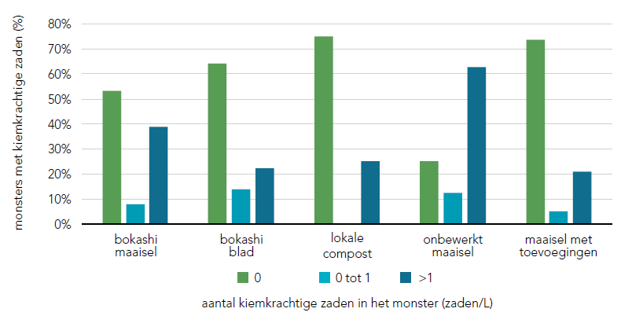
Onkruid in lokale bodemverbeteraars pilots
Aantal monsters met kiemkrachtige onkruidzaden als percentage van het totaal aantal monsters van dat product
Data bij ca. 60 pilots:
Mediane waarde kiemkracht = 0
Mogelijke oorzaken kiemkracht:
Herkomst bronmateriaal
Constructie bokashi-hoop
Beschadiging bokashi-hoop
Bemonstering product (plek in de hoop; tijdsduur na opening)
Weinig kiemkracht in monsters. Geen wetgeving voor; norm voor Keurcompost is nul.

Slide 19
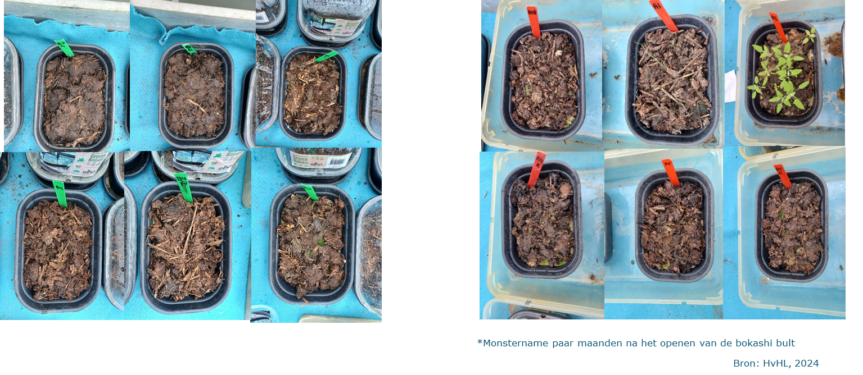
Onkruid in producten: mogelijke oorzaak
Binnenkant van de hoop Buitenkant van de hoop na openen
Openen hoop kan een oorzaak zijn van onkruid.

Slide 20
Onkruid – conclusies en andere bevindingen
Bij pilots weinig kiemkracht van onkruid. Openen kuil kan oorzaak van onkruid zijn.
Uit beperkt onderzoek blijkt dat effectieve micro-organismen kunnen zorgen voor extra onkruiddodingseffect van probleemonkruiden als Ridderzuring, Japanse duizendknoop en Jacobskruiskruid na spiking
In groenvoorziening helpt dikke mulchlaag tegen onkruid

Slide 21
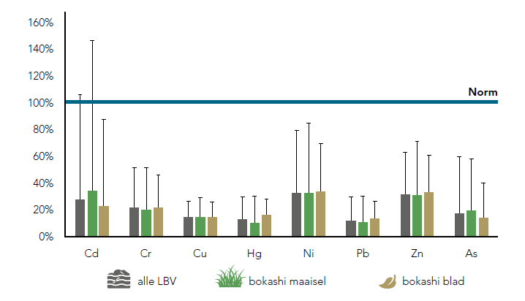
Mens en milieu – metalen
Mediane (P50) metaalgehalten in bokashi, error bars zijn P95
Bron: WEnR; gemiddelde groencompost: bron Keurcompost.nl
Beperkte variatie in gehalten tussen producten
Metalen (m.u.v. Cd) in lokale bodemverbeteraars voldoen ruimschoots aan wettelijke norm
Afwijkingen Cd gerelateerd aan regionale bodemverontreiniging (Kempen)

Slide 22
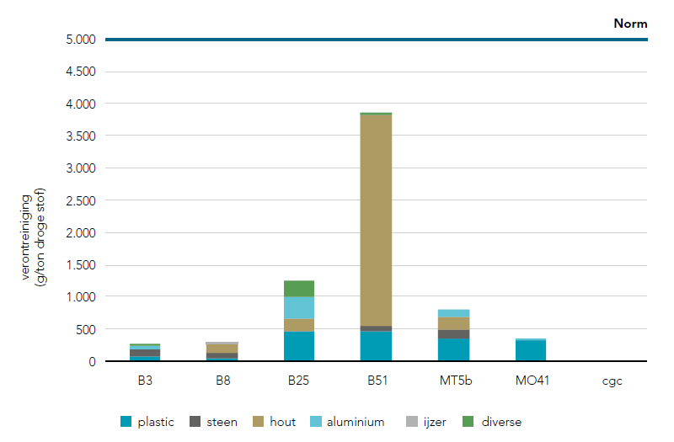
Mens en milieu – fysieke verontreinigingen (gewicht in droge stof), Vredepeel 2024
Verschillen in tussen pilots, en ook tussen jaren
Alle lokale bodemverbeteraars onder wettelijke norm voor gehalte in compost, maar niet onder norm Keurcompost.
Verwijdering van grote delen vergt soms voor- en naschoning
Norm Keurcompost A

Slide 23
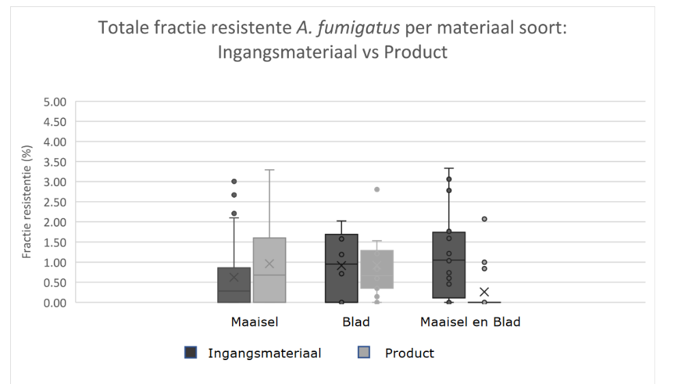
Mens en milieu – Aspergillus Fumigatus
Onderzocht wegens potentiële bijdrage aan azolen resistente A. fumigatus (humane gezondheid)
Gehalten aan A. fumigatus in bokashi vergelijkbaar met ander organisch materiaal
Fractie azolenresistentie zeer laag en op achtergrondniveau
Er zijn geen risico’s gevonden voor verspreiding van resistente A. fumigatus schimmel bij de vier onderzochte bokashi.

Slide 24
Mens en milieu - conclusies
Chemische verontreinigingen vormen geen risico bij lokaal gebruik
Fysieke verontreinigingen zijn beheersbaar en onder grens van 0,5% bodemvreemde bestanddelen (Meststoffenwet). Wel zitten er te grote delen (>50 mm) in.
  Gebruik kwaliteitsborgingsysteem:
  Voorkomen dat het in bronmateriaal zit
  Verwijderen voor maaien/blad verzamelen
  Naschoning op veld
Gezondheidskundige risico’s zijn afwezig (azolenresistente Aspergillus fumigatus)

Slide 25
Conclusies na vijf jaar onderzoek (1/2)
Organische stof (OS) in de bodem
  Bodemverbeteraars kunnen bodem OS op peil helpen houden, effect is in veldproef na 4 jaar en in pilots meetbaar
Waterkarakteristieken: er zijn effecten meetbaar in veldproef en pilots
Landbouwkundige waarde
  Als bodemverbeteraar in effecten vergelijkbaar met groencompost.
  instandhouding bodem OS is moeilijk voor boeren, input van bodemverbeteraars helpt.
  Stikstofwerkingscoëfficiënt over meerdere jaren

Slide 26
Conclusies na vijf jaar onderzoek (2/2)
Onkruid
  In merendeel pilots geen kiemkracht. Onkruid kan bij opening optreden (onderzoek HVHL).
  Toepassers in praktijk van pilots hebben na toepassing geen problemen met onkruid gerapporteerd.
Mens en milieu
  Bij goed beheer (selectief verzamelen, voor- en naschonen) en lokaal gebruik weinig risico

